Slide 1
ASC DESC
% _
restrict cascade
column
varchar integer decimal
distinct
intersect 交
except 差
clustered 聚簇 nonclustered
primary key
constraint 约束名字
foreign key references
assertion 断言
grant
revoke
with grant option for

Slide 2

事务
原子性（Atomicity）
事务的所有操作在数据库中要么全部正确反映，要么全部不反映。
解决不一致问题。
在系统崩溃后，DBMS将恢复或撤销系统崩溃时处于活动状态的事务对数据库产生的影响，从而保证事务的原子性。
事务原子性由事务管理部件（Transaction-Management Component）处理。
一致性（Consistency）
是指当事务完成时，必须使所有数据都具有一致的状态。
主要由应用开发人员来确保。

Slide 3
事务
隔离性（Isolation）
当多个事务并发执行时，一个事务的执行不能被其他事务干扰。
解决前面提到的并发执行带来的错误问题。
由于性能的原因，需要对事务进行交叉调度，但交错调度的效果应该和某个串行调度的结果是一致的。
隔离性通过数据库系统中的并发控制部件（Concurrency-Control Component）处理。
持续性（Durability）
一个事务一旦提交，它对数据库中数据的改变应该是永久性的，即使系统可能出现故障。
持续性由数据库系统中的恢复管理部件（Recovery-Management Component）的软件部件负责。

Slide 4
数据库操作
创建数据库
简单示例：
如果要使用缺省参数创建医院信息系统数据库HIS，可以使用如下命令：
Create Database HIS
学以致用
用以促学
DATABASE@UESTC

Slide 5
数据库操作
删除数据库
删除数据库的命令格式为：
DROP DATABASE 需要删除的数据库名
示例：
DROP DATABASE HIS
学以致用
用以促学
DATABASE@UESTC

Slide 6
表操作
创建表
示例：在HIS数据库中，建立药品基本信息表Medicine如下：
CREATE TABLE Medicine (
Mno VARCHAR(10) PRIMARY KEY,
Mname VARCHAR(50) NOT NULL,
Mprice DECIMAL(18,2) NOT NULL,
Munit VARCHAR(10) DEFAULT '克',
Mtype VARCHAR(10)
)
INTEGER整数
decimal(p,s) 需要分别指定小数的最大位数（p）和小数位的数量（s）：
Mno
Mname
Mprice
Munit
Mtype
↑
↑
↑ ↑
↑
字符型
字符型
数字型
字符型
字符型
长度为
10
长度为
50
2位小数
长度为10
长度为
非空值
非空值
非空值
学以致用
用以促学
DATABASE@UESTC

Slide 7
表操作
修改表
语法格式：
ALTER TABLE 〈基表名〉
[ ALTER COLUMN <列名> <数据类型>],
[ ADD <新列名> <数据类型> <约束规则>],
[ DROP <列名>],
[ DROP <约束规则>];
<表名>：要修改的基本表
ADD子句：增加新列和新的完整性约束条件
DROP子句：删除指定的完整性约束条件
ALTER子句：用于修改列名和数据类型
学以致用
用以促学
DATABASE@UESTC

Slide 8
表操作
删除表
DROP TABLE <表名> [RESTRICT|CASCADE];
RESTRICT：拥有表的对象（Check、Foreign Key、视图、触发器、存储过程、函数等）时禁止删除；
CASCADE：级联删除表的所有对象
不同数据库产品略有执行策略的差别
使用ALTER TABLE语句还可以从表中删除已有的列，但删除列之前，必须删除任何引用该列的约束、缺省表达式、计算列表达式或索引。
删除表示例： 删除RecipeMaster表：
DROP TABLE RecipeMaster
学以致用
用以促学
DATABASE@UESTC

Slide 9
数据操作
数据查询
条件查询
% (百分号) 代表任意长度（长度可以为0）的字符串
例：a%b表示以a开头，以b结尾的任意长度的字符串。如acb，addgb，ab 等都满足该匹配串
_ (下横线) 代表任意单个字符
例：a_b表示以a开头，以b结尾的长度为3的任意字符串。如acb，afb等都满足该匹配串
当用户要查询的字符串本身就含有 % 或 _ 时，要使用ESCAPE ‘<换码字符>’ 短语对通配符进行转义。
学以致用
用以促学
DATABASE@UESTC

Slide 10
数据操作
数据查询
排序查询
排序查询示例：多重排序标准
按部门编号升序而按年龄降序查询医生信息
SELECT * FROM Doctor
ORDER BY Ddeptno ASC ,Dage DESC
Dno Dname Dsex Dage Ddeptno Dlevel
-----------------------------------------------------
82 杨勋 男 36 101 副主任医师
140 郝亦柯 男 28 102 医师
368 罗晓 女 27 102 主治医师
21 刘伟 男 43 103 副主任医师
73 邓英超 女 43 201 主任医师
学以致用
用以促学
DATABASE@UESTC

Slide 11
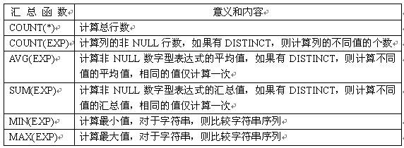
数据操作
数据查询
统计查询
带聚集函数的统计查询
在实际应用中，经常要对一个数据集进行统计、求和、求平均等汇总操作，一般数据库系统都提供了聚集函数可以实现这一功能。
聚集函数一般要忽略NULL值，不对NULL值进行操作，除MIN，MAX，COUNT3个函数适合于任何数据类型外，其余的聚集函数一般都要求是数值型。
如果聚集函数加上选项ALL，表示对一组记录值进行计算，重复记录重复计算，但不包括NULL记录。如果加上选项DISTINCT，表示只计算不同记录值，不计算重复记录和空行，但该选项对COUNT（*）不起作用，缺省为ALL。
格式为：<聚集函数名>（DISTINCT|ALL 表达式）
学以致用
用以促学
DATABASE@UESTC

Slide 12
数据操作
数据查询
连接查询
外连接
在某些应用中，两张表的连接查询，要输出一张表的所有记录，另外一张表输出满足连接条件的记录，如果没有满足条件的记录，则用NULL匹配输出，称这种连接查询为外连接。
左连接（LEFT OUTER JOIN）:输出左表的所有记录相关列值，右表输出与左表匹配的记录，如果没有与左表匹配的记录，则使用NULL匹配输出。
右连接（RIGHT OUTER OUT）:输出右表的所有记录相关列值，左表输出与右表匹配的记录，如果没有与右表匹配的记录，则使用NULL匹配输出。
全外连接（ FULL OUTER JOIN ）
学以致用
用以促学
DATABASE@UESTC

Slide 13
数据操作
数据查询
查询集合
INTERSECT 交
SELECT
INTERSECT
SELECT
EXCEPT 差
SELECT
EXCEPT
SELECT <查询列表>
思考
某些DBMS不支持INTERSECT 或 EXCEPT，怎么办？
学以致用
用以促学
DATABASE@UESTC

Slide 14
数据操作
数据增加
用VALUES插入，格式为：
INSERT INTO <基表名> [（<列名表>）]
VALUES（<值表>）
<基表名>是指要插入数据的目标表；
<列名表>是指定目标表的目标列，该参数可以省略；如果省略列名表，表示向目标表所有列插入数据；
<值表>是指定具体要插入的值。
学以致用
用以促学
DATABASE@UESTC

Slide 15
数据操作
数据增加
用SELECT插入，格式为：
INSERT INTO <基表名> [（<列名表>）]
<SELECT 子句>
<SELECT子句>可以使用前面介绍的所有SELECT查询语句，但要保证<SELECT子句>中选择的列与<列名表>中的列一一对应，且数据类型和长度兼容，但列名可以不同，只要求位置相对应。
学以致用
用以促学
DATABASE@UESTC

Slide 16
数据操作
数据修改
数据修改语法格式：
UPDATE<基表名>
SET <列名1>=<表达式2>，<列名2>=<表达式2>…
[WHERE <条件表达式>]
数据修改示例
在医院数据库中，将编号为“423”的患者的社会保障号，修改为“20073425”。
UPDATE Patient
SET Pino='20073425'
WHERE Pno='423'
学以致用
用以促学
DATABASE@UESTC

Slide 17
数据操作
数据删除
数据删除语法格式：
DELETE FROM <表名>
[WHERE<条件>]
数据删除示例
在医院数据库中，将编号为“423”的患者从系统中删除。
DELETE FROM Patient
WHERE Pno='423'
学以致用
用以促学
DATABASE@UESTC

Slide 18
关系代数
选择运算
从关系中找出满足给定条件的所有元组称为选择。
从行的角度进行的运算，即水平方向抽取元组。
经过选择运算得到的结果可以形成新的关系，其关系模式不变，但其中元组的数目小于或等于原来的关系中的元组的个数，它是原关系的一个子集。选择运算记为：
σ_{F}(R)={t | t ∈ R , F(t) = ‘真’}
σ

Slide 19
关系代数
投影运算
从关系中挑选若干属性组成的新的关系
从列的角度进行的运算，即垂直方向抽取元组。
投影的结果中要去掉相同的行。
Π_{A}(R) = { t[A] | t∈R } , A⊆R
Π

Slide 20
关系代数
连接运算
条件连接（θ连接）
R S = { rs | r∈R ∧ s∈S ∧ r[A] θ s[B] }
为算术运算,为等号时称为等值连接。
A,B为R和S上度数相等且可比的属性列。
从定义上可以看出连接运算就是在两个关系的笛卡尔积上进行的选择运算。
_{A θ B}
R
AθB
S

Slide 21
关系代数
连接运算
自然连接：
从两个关系的广义笛卡儿积中选取在相同属性列B上取值相等的元组，并去掉重复的行。
R S = { rs | r∈R ∧ s∈S ∧ r[B]=S[B] }
自然连接中相等的分量必须是相同的属性组，并且要在结果中去掉重复的属性，而等值连接则不必。
进行自然连接的步骤如下：
计算R S；
选择同时出现在R和S中属性相等元组；
去掉重复属性。

Slide 22
关系代数
连接运算
外连接
左外连接（Left Outer Join）
R左外连接S：所有来自R的元组和那些连接字段相等处的S的元组。
右外连接（Right Outer Join）
R右外连接S：所有来自S的元组和那些连接字段相等处的R的元组。
全外连接（Full Outer Join）
R全外连接S：左外连接和右边连接的并集。

Slide 23
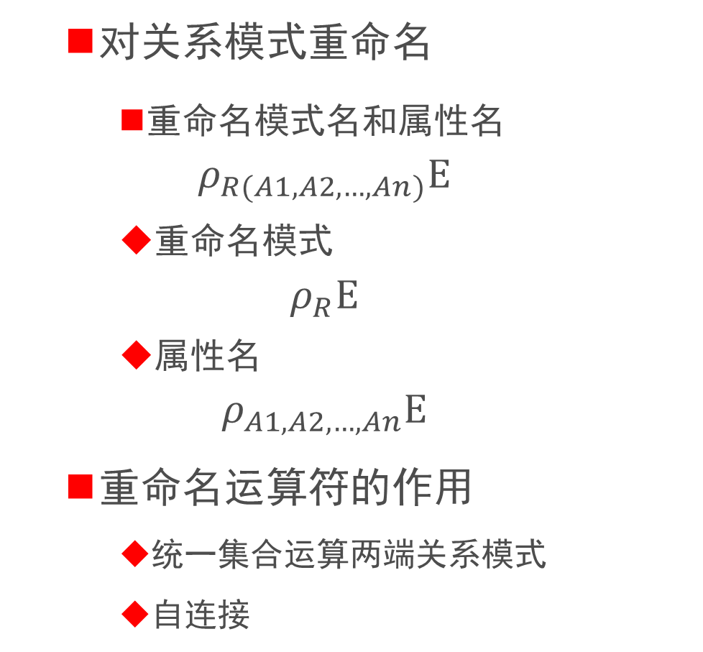
关系代数
重命名运算

Slide 24
视图
创建视图
创建视图语法：
CREATE VIEW <视图名> [(<列名> [，<列名>]…)]
AS <子查询>
[WITH CHECK OPTION]；
省略列名时，则由子查询中SELECT目标列中的诸字段组成
明确指定视图的所有列名:
DBMS执行CREATE VIEW语句时只是把视图的定义存入数据字典，并不执行其中的SELECT语句。
在对视图查询时，按视图的定义从基本表中将数据查出。
子查询可以是任意复杂的SELECT语句，但通常不允许含有ORDER BY子句和DISTINCT短语
学以致用
用以促学
DATABASE@UESTC

Slide 25
视图
删除视图
删除视图语法：
DROP VIEW <视图名>
删除视图示例：
删除视图DiagView 。
DROP VIEW DiagView
学以致用
用以促学
DATABASE@UESTC

Slide 26
索引
创建索引
创建索引语法格式
CREATE [ UNIQUE ] [ CLUSTERED | NONCLUSTERED ] INDEX <索引名>
ON < 基表名 | 视图名> ( 列名[ ASC | DESC ] [ ,...n ] )
学以致用
用以促学
DATABASE@UESTC

Slide 27
索引
删除索引
删除索引语法
DROP INDEX 索引名
删除索引示例
删除DoctorIndex索引。
DROP INDEX DoctorIndex
学以致用
用以促学
DATABASE@UESTC

Slide 28

PK约束
Primary Key约束：主键约束 （属性约束）
列级约束
CREATE TABLE RecipeMaster{
Rno VARCHAR(10) PRIMARY KEY,
DGno VARCHAR（10），
Rdatetime DATETIME
}

Slide 29
PK约束
行级约束：单属性主键
CREATE TABLE Medicine{
Mno VARCHAR(10),
Mname VARCHAR(50) NOT NULL,
Mprice DECIMAL(18,2) NOT NULL,
Munit VARCHAR(10),
Mtype VARCHAR(10),
PRIMARY KEY(Mno)
}
行级约束：多属性组合主键
CREATE TABLE RecipeDetail{
Rno VARCHAR(10),
Mno VARCHAR(10) NOT NULL,
Mamount DECIMAL(18,0),
PRIMARY KEY(Rno,Mno)
}

Slide 30

Unique约束（属性约束）
列级约束
CREATE TABLE Dept{
DeptNo VARCHAR(10) PRIMARY KEY,
DeptName VARCHAR(50) UNIQUE,
ParentDeptNo VARCHAR(10),
Manager VARCHAR(10)
}
UNIQUE与Primary Key
在一个关系中，PRIMARY KEY只有一个，而UNIQUE可以声明多个
PRIMARY KEY要求属性取值不能为NULL，而UNIQUE允许属性取空值，允许多个空值同时存在
在定义了UNIQUE，PRIMARY KEY 约束的属性上建立索引是十分必要的，它可以使约束的检查执行起来更有效
UNIQUE约束定义和PRIMARY KEY约束定义不能在同一属性上

Slide 31

NOT NULL 约束：非空约束（属性约束）
列级约束
CREATE TABLE Diagnosis{
DGno VARCHAR(10) PRIMARY KEY,
Pno VARCHAR(10) NOT NULL,
Dno VARCHAR(10) NOT NULL,
Symptom VARCHAR(100),
Diagnosis VARCHAR(100),
DGtime DATETIME,
Rfee DECIMAL(18,2) NOT NULL
}

Slide 32

Check约束：用户自定义约束
列级约束
CREATE TABLE Doctor{
Dno VARCHAR(10),
Dname VARCHAR(50) NOT NULL,
Dsex VARCHAR(2) CHECK( Dsex IN (‘男’, ‘女’)),
Dage INT CHECK( Dage > 0 AND Dage <60),
Ddeptno VARCHAR(10),
Dlevel VARCHAR(50),
Dsalary DECIMAL(18,2),
PRIMARY KEY(Dno),
}

Slide 33
行级约束
CREATE TABLE Doctor{
Dno VARCHAR(10),
Dname VARCHAR(50) NOT NULL,
Dsex VARCHAR(2),
Dage INT,
Ddeptno VARCHAR(10),
Dlevel VARCHAR(50),
Dsalary DECIMAL(18,2),
PRIMARY KEY(Dno),
CHECK( Dsex =‘男’OR Dage<55)
}

Slide 34
表级约束
CREATE TABLE RecipeDetail{
Rno VARCHAR(10),
Mno VARCHAR(10) NOT NULL,
Mamount DECIMAL(18,0),
PRIMARY KEY(Rno,Mno),
CHECK (Mno IN (SELECT Mno FROM Medicine))
}
上述CHECK语句实际上是定义了一个参照完整性约束
一般而言，由于Check条件中允许出现包含其他关系的子查询，Check条件可能变得更复杂，也更难检测。

Slide 35

给约束取一个名字
CREATE TABLE RecipeDetail{
Rno VARCHAR(10),
Mno VARCHAR(10) NOT NULL,
Mamount DECIMAL(18,0),
PRIMARY KEY(Rno,Mno),
Constraint FK_Rec_Med CHECK (Mno IN (SELECT Mno FROM Medicine))
}

Slide 36
完整性约束
参照完整性
参照完整性定义
若存在R.A参照S.B，则在创建R表时申明：
REFERENCES S(B) 列级约束
或
FOREIGN KEY(A) REFERENCES S(B) 表级约束
create table Apply(
sID int references Student(sID),,
cName char(32),
major char(32),
decision char(2),
Primary Key(sID,cName,major),
foreign key(cID) references College(cID) );

Slide 37
完整性约束
参照完整性
受限策略（RESTRICTED）
系统的默认方式。
当出现违背参照完整性规则的更新操作请求时，系统拒绝执行该操作。
置空策略（SET-NULL）
依照参照完整性规则，外码是可以取空值的。
但具体能否取空值，要根据应用环境的语义来定。
级联策略（CASCADE）
不用拒绝用户操作请求的处理方式。
连带处理参照数据。
定义方式
ON （ DELETE | UPDATE ） （SET NULL | CASCADE）

Slide 38
断言
断言格式
CREATE ASSERTION <断言名> CHECK<谓词>
断言示例
Create assertion salarycheck check(
Not exists(
Select * from Doctor x
Where Dsalary >= some ( select Dsalary from Doctor y
Where x.Deptno=y.Deptno and y.Dno =(
Select Manager from Dept
Where x.Deptno =Dept.Deptno)
)
)

Slide 39

任何时候都可以添加、修改、删除约束。
为了对约束进行修改、删除，有必要对约束命名。
约束命名：CONSTRAINT关键字后跟约束名称
约束示例
CREATE TABLE RecipeDetail{
Rno VARCHAR(10),
Mno VARCHAR(10) CONSTRAINT notnullMno NOT NULL,
Mamount DECIMAL(18,0),
CONSTRAINT pkRecipeDetailRnoMno PRIMARY KEY(Rno,Mno),
CONSTRAINT fkRecipeDetailMnoMedicine FOREIGN KEY（Mno）REFERENCES Medicine(Mno)
ON DELETE CASCADE
ON UPDATE CASCADE
}

Slide 40
删除约束
ALTER TABLE RecipeDetail DROP CONSTRAINT pkRecipeDetailRnoMno
增加约束
ALTER TABLE RecipeDetail ADD CONSTRAINT pkRecipeDetailRnoMno PRIMARY KEY(Rno,Mno);
ALTER TABLE RecipeDetail ADD CONSTRAINT fkRecipeDetailMnoMedicine FOREIGN KEY(Mno)REFERENCES Medicine (Mno);
ALTER TABLE Doctor ADD CONSTRAINT checkPsex CHECK( Psex IN ('男', '女'));
ALTER DOMAIN rfee DECIMAL(18,2) DROP CONSTRAINT rfee_test；
删除断言
DROP ASSERTION salarycheck.

Slide 41
自主访问控制
权限
访问数据的权限：
SELECT（读取权限）：允许读数据，但不能修改数据。
INSERT（插入权限）：允许插入一条新的数据，但不能修改已有数据。
UPDATE（修改权限）：允许修改数据，但不能删除数据。
DELETE（删除权限）：允许删除数据。
修改数据库模式（SQL92标准）的权限：
Index（索引权限）：允许建立或删除索引。
Create（创建权限）：允许建立新的关系表。
Alter（修改权限）：允许对关系表中的属性进行增加、删除。
Drop（删除权限）：允许删除关系表。

Slide 42
自主访问控制
授权
授权示例：假定用户WangPing创建了表RecipeDetail, Medicine, RecipeMaster,并且WangPing执行如下授权命令。
GRANT SELECT ON RecipeDetail TO LiXia；
GRANT SELECT ON RecipeMaster TO LiXia WITH GRANT OPTION；
GRANT UPDATE（Mprice） ON Medicine TO WangHao；
GRANT REFERENCE（Mno）ON Medicine TO ZhangYang；
GRANT INSERT，DELETE ON RecipeDetail TO MengFan WITH GRANT OPTION；
LiXia能够对RecipeDetail和RecipeMaster执行查询语句，并能将RecipeMaster的查询权限授予DengTian：
GRANT SELECT ON RecipeMaster TO DengTian；
WangHao只能修改Medicine表中的Mprice列的值。

Slide 43
自主访问控制
授权
视图授权
对视图也应可以授权。
要授予其他用户与访问视图相关的权利，授权者必须拥有该视图（而且在视图所引用基本表或视图上有必要的权限）或已经通过WITH GRANT OPTION被授予了这些权限。
若要在一个视图上授予插入、删除或更新权限，视图必须是可更新的。
用户要建立视图，首先必须要有对所引用基本表或视图的SELECT权利。

Slide 44
自主访问控制
收回权限
收回权限格式
REVOKE [GRANT OPTION FOR]{ALL PRIVILEGES|privilege{. Privilege….}}
ON [TABLE] tablename|viewname
FROM [PUBLIC|user_name{,user_name…}]
[RESTRICT|CASCADE]
示例：若WangPing在授权后，发现用户的权限分配不恰当，就可以执行如下命令收回部分用户的操作权限：
REVOKE SELECT ON RecipeDetail FROM LiXia；
REVOKE UPDATE（Mprice）ON Medicine FROM WangHao；
REVOKE GRANT OPTION FOR SELECT ON RecipeMaster FROM LiXia；
RESTRICT与CASCADE
从一个用户那里收回权限可能导致其他用户也失去该权限。这一行为称为级联回收CASCADE。在大多数数据库系统中，级联回收是默认行为 。
可以指定RESTRICT方式：REVOKE SELECT ON RecipeMaster FROM LiXia RESTRICT；

Slide 45
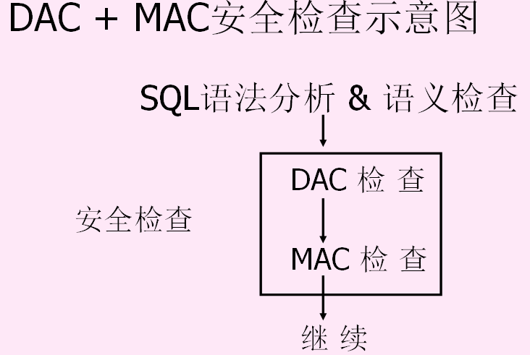
强制访问控制
MAC与DAC
DAC与MAC共同构成DBMS的安全机制
先进行DAC检查，通过DAC检查的数据对象再由系统进行MAC检查
只有通过MAC检查的数据对象方可存取。

Slide 46
强制访问控制
敏感度标记（Label）
对于主体和客体，DBMS为它们每个实例（值）指派一个敏感度标记；
敏感度标记级别：绝密，机密， 可信，公开；
主体的敏感度标记称为许可证级别，客体的敏感度标记称为密级；
MAC机制就是通过对比主体的Label和客体的Label，最终确定主体是否能够存取客体。
强制存取控制规则
仅当主体的许可证级别大于或等于客体的密级时，该主体才能读取相应的客体。
仅当主体的许可证级别小于或等于客体的密级时，该主体才能写相应的客体。

Slide 47
跟踪审计
审计：Audit
启用一个专用的审计日志（Audit Log）， 将用户对数据库的所有操作记录在上面；
DBA可以利用审计日志中的追踪信息，找出非法存取数据的人；
C2以上安全级别的DBMS必须具有审计功能。
“跑不了”
审计负荷
审计很费时间和空间；
DBA可以根据应用对安全性的要求，灵活地打开或关闭审计功能。
SET AUDIT ON/OFF

Slide 48
跟踪审计
ORACLE审计操作
提供AUDIT语句设置审计功能，NOAUDIT语句取消审计功能；
通过DBA_AUDIT_TRAIL视图可以查询审计结果；
审计操作类型
登录审计
语句审计
对象审计
审计示例：
跟踪用户scott的表RecipeMaster上的所有更新操作
SQL> AUDIT UPDATE on scott.RecipeMaster BY ACCESS;
SQL> NOAUDIT ALL ON RecipeMaster；

Slide 49


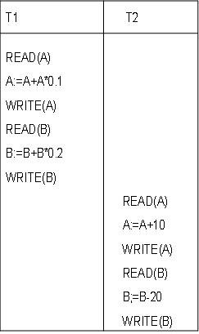
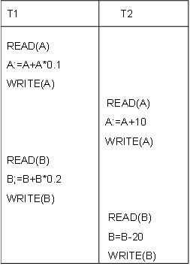
可串行化调度
调度是可串行化的：多个事务交叉调度的结果与某一个串行调度的结果相同
DBMS认为事务串行调度的结果保持了数据库的一致性，都是正确的
一个调度如果是可串行化的，系统认为其调度是一个正确的调度，保持了数据库的一致性
并行调度与串行调度的结果相同，因此该调度是可串行的调度

Slide 50

调度中两个事务发生冲突，必须：
对同一数据对象进行操作
两个操作指令中有一个是写操作W
指令冲突性
读相同数据：不冲突
若事务Ti 和Tj都是读取数据A，则Ri(A)，Rj(A)指令不发生冲突。
读写相同数据：冲突
若事务Ti 和Tj一个是读数据，一个是写数据，则事务的执行顺序是重要的。Ri(A)和Wj(A)指令是冲突的。
写相同数据：冲突
若事务Ti 和Tj都是写数据A，则Wi（A）和Wj（A）指令也是冲突的。
读写不同数据：不冲突
示例
S = R1(A) R2(A) W1(A) W2(A) R2(B) R1(B) W2(B) W1(B)
T2事务的READ（A）与T1事务的WRITE（A）是冲突指令
T1事务的READ（A）与T2事务的READ（A）指令是不冲突。

Slide 51
冲突等价：
若调度S中属于不同事务的两条操作指令是不冲突的，则可以交换两条指令的执行顺序，得到一个新的调度S′。称调度S与调度S′冲突等价的（conflict equivalent）。
冲突可串行化：
若一个调度冲突等价于一个串行调度，则该调度是冲突可串行化的。
示例
调度S= R1(A) W1(A) R2(A) W2(A) R1(B) W1(B) R2(B) W2(B)
R1(B)与W2(A)指令不冲突，可以交换执行顺序；
R1(B)与R2(A)指令不冲突，可以交换执行顺序；
W1(B)与W2(A)指令不冲突，可以交换执行顺序；
W1(B)与R2(A)指令不冲突，可以交换执行顺序。
调度S’= R1(A) W1(A) R1(B) W1(B) R2(A) W2(A) R2(B) W2(B)
调度S’是一个串行调度。
调度S等价于串行调度S’，是冲突可串行化的。

Slide 52
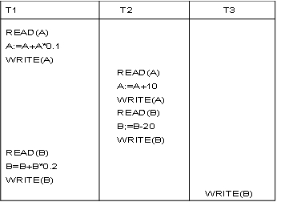
冲突可串行是可串行性的充分条件
调度运行结果与串行调度T1→T2→T3的运行结果是一致的，但调度不是冲突可串行的

Slide 53

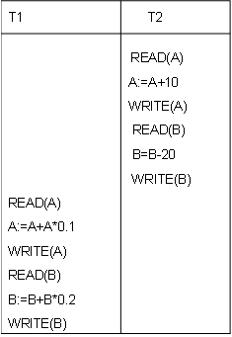
视图等价
对同一事务集，如果两个调度S1和S2在任何时候都保证每个事务读取相同的值，写入数据库的最终状态也是一样的，则称调度S1和S2视图等价。
调度S1和调度S2不是视图等价的
调度S1中T2事务读取的A值是事务T1修改后的值，
调度S2中T2事务读取的A值是事务T1修改前的值。

Slide 54
视图可串行化
如果某个调度视图等价于一个串行调度，则称这个调度是视图可串行化的
如果调度是冲突可串行化的，则该调度一定是视图可串行化的。但反过来未必成立。
举例
设调度S1= R1(A) W3(A) R2(B) W1(B)
经过非冲突调整，S2 = R2(B) R1(A) W1(B) W3(A)
调度S1和调度S2是冲突等价的。
又因为调度S2为一串行调度，因此调度S1是冲突可串行化的。
对于调度S1和S2，事务T1读取的A、事务T2读取的B都是数据库的初始值；数据库最终的A、B值都是由事务T3和T1写入的。
因此，调度S1和S2是视图可串行化的。

Slide 55

判定一个调度是否是冲突可串行化的，可以使用前驱图（precedence graph）
若前驱图中存在环，则表示调度S是不可串行化的。
反之，若前驱图中不存在环，表示调度S是冲突可串行化的，可用拓扑排序得到调度S 的一个等价的串行调度。
前驱图是一个有向图G=（V，E）
顶点代表调度S 中的事务
由Ti→Tj 的边表示在调度S中Ti 和Tj之间存在一对冲突指令，并且Ti中的指令先于Tj 中的指令执行。

Slide 56

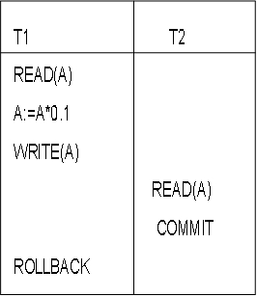
数据库系统要求所有的调度都是可恢复的
可恢复条件：
调度S中，事务Ti如果读取了事务Tj修改过的数据，则事务Ti必须等事务Tj提交后才能提交 。

Slide 57


两段锁协议（two-phase locking protocol，2PL）是指所有事务分两个阶段提出加锁和解锁申请:
增长阶段（growing phase)：在对任何数据进行读、写操作之前，首先申请并获得该数据的封锁；
收缩阶段（shrinking phase)：在释放一个封锁后，事务不再申请和获得其它的任何封锁。
两段锁协议是保证冲突可串行化的充分条件，但该协议不保证不发生死锁。

Slide 58
严格两阶段锁
除要求满足两段锁协议规定外，还要求事务的排它锁必须在事务提交之后释放。
解决级联回滚问题
强两阶段锁
除要求满足两段锁协议规定外，还要求事务的所有锁都必须在事务提交之后释放。
Notes:
避免了脏读和丢失修改的问题。
避免丢失更新

Slide 59

填空题
3分
两段锁协议可以解决 [A]
严格两段锁协议可以解决 [AB]
强两段锁协议可以解决 [ABC]
A
读脏数据
B
丢失更新
C
不可重复读
D
幻读
正常使用填空题需3.0以上版本雨课堂
作答

Slide 60
三级锁
一级封锁：修改数据加x锁直到事务结束才释放
二级封锁：在一级封锁的基础上，加了一条：T事务在读取数据R之前必须先对其加上S锁，读完释放S锁
三级封锁协议：一级封锁协议加上事务T在读取数据R之前必须先对其加S锁，直到事务结束才释放

Slide 61
填空题
3分
一级封锁可以解决 [B]
二级封锁可以解决 [AB]
三级封锁可以解决 [ABC]
A
读脏数据
B
丢失更新
C
不可重复读
D
幻读
正常使用填空题需3.0以上版本雨课堂
作答

Slide 62

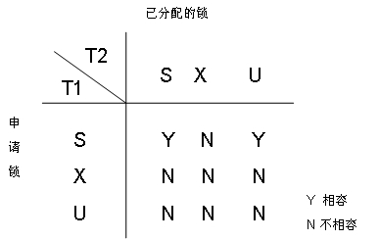
更新锁相容矩阵

Slide 63


日志
事务的执行时，后像（AI）在事务提交后才写入数据库
日志中记录所有的数据库修改
一个事务的所有写操作延迟到事务的操作结束时才执行，以保证事务的原子性。
事务恢复
忽略未完成的事务；重复已提交事务的影响
恢复过程Redo(Ti)：将事务Ｔi更新的所有数据项的值设为新值
简化日志内容结构
日志记录<T，X，V1>：事务Ｔ对数据项Ｘ执行写操作，写入新值V1
事务T的执行步骤
在T开始执行前，向日志中写入记录<T START>
T的一次write（X）操作导致向日志中写入一条新记录
最后，当T全部操作结束，向日志中写入记录<T COMMIT>

Slide 64
日志
恢复管理器执行步骤：
① 从后向前扫描日志，将提交的事务放入队列redo-list。
② 从前往后扫描日志。对遇到的每一<T,X,V1>记录:
如果T不是redo-list中的事务，则什么也不做。
如果T是redo-list中的事务，则为数据项X写入值V1。
③ 对每个未完成的事务，在日志中写入一个<T,ABORT>记录并刷新日志。

Slide 65

日志
后像前写：后像（AI）在事务提交前完全写入数据库
在日志中记录所有的数据库修改，一个事务的所有写操作在事务提交前已写入磁盘
在恢复时忽略已提交的事务；撤销未完成事务的影响。
执行规则：
日志先写：如果事务T改变了数据项X，则记录变化的日志记录必须在数据项的新值写到磁盘前写入稳定的存储器；
如果事务提交，则<T COMMIT>日志记录必须在事务改变的所有数据项的新值写入到磁盘后再写入稳定的存储器，但应尽快。
事务T的执行步骤：
在T开始执行前，向日志中写入记录<T, START>
T的一次write（X）操作导致向日志中写入一条新记录
当T全部操作结束，被改变的所有数据项已写入磁盘后向日志中写入记录<T, COMMIT>。

Slide 66
日志
事务恢复过程
Undo（Ｔi）：将事务Ｔi更新的所有数据项的值设为旧值。
简化日志记录内容：省去新值字段
日志记录<T，X，V1 >表示：事务Ｔ对数据项Ｘ执行写操作，写前的旧值为V1。

Slide 67
日志
恢复管理器执行步骤
首先对日志文件从后向前进行扫描，将有<T，COMMIT>记录的事务放入redo-list队列。
然后对日志文件从后向前进行扫描
对遇到的每一个<T，X，V1>记录，若事务T在redo-list队列中，则恢复管理器什么都不做
对遇到的每一个<T，X，V1>记录，若事务T不在redo-list队列中，则恢复管理器将数据项X在数据库中的值改为旧值V1。

Slide 68

日志
后像前后写：后像（AI）在事务提交前后写入数据库
被修改数据项写入磁盘的时间可以在日志记录<T，COMMIT>之前进行，也可以放在之后进行
写入的更新日志记录由４个部分组成。日志记录<T，X，V1，V2>表示：事务Ｔ对数据项Ｘ执行写操作，写前的旧值为V1，写后的新值为V2
执行规则
日志先写——被更新数据项写入磁盘前，更新记录<T，X，V1，V2>必须已写到稳定存储器上。
恢复过程
Undo (Ti)：将未提交事务Ti更新的所有数据项的值设为旧值。
Redo (Ti)：将已提交事务Ti更新的所有数据项的值设为新值。

Slide 69
日志
恢复管理器执行步骤
首先对日志文件从后向前进行扫描，将有<T，COMMIT>记录和没有<T，COMMIT>记录的事务分别放入两个队列：redo-list队列，undo-list队列
从前向后再次扫描日志记录，重新执行redo-list队列中的事务。
从后向前再次扫描日志记录，撤销undo-list队列中的事务。

Slide 70

日志
提交一致性检查点
新的事务不能开始直到检查点完成。
现有的事务继续执行直到提交或中止，并且相关日志都写入稳定存储器。
将当前日志缓冲区中的日志记录写回稳定存储器中的日志文件。
将日志记录<checkpoint>写入稳定存储器。检查点操作完成。

Slide 71
日志
高速缓存一致性检查点
新的事务不能开始直到检查点完成。
已存在的事务不允许执行新的更新操作，如写缓冲块或写日志记录。
将当前日志缓冲区中的日志记录写回稳定存储器中的日志文件。
将当前数据缓冲区中的所有数据记录写入磁盘。
将日志记录<checkpoint，L>写入稳定存储器，其中L是所有活动事务的列表。

Slide 72
日志
用户等待问题
高速缓存一致性检查点只需将所有当前数据缓冲区中的数据记录写入磁盘，而无需等待事务的提交，这相对于提交一致性检查点而言是一个提高。
但在这个过程中，所有事务不能执行动作，对于用户而言也就是需要等待。
模糊一致性检查点
允许事务在<checkpoint>记录写入日志后但在修改过的缓存块写到磁盘前做更新。
系统将最后一个完善检查点记录在日志中的位置存在磁盘的固定位置last-checkpoint
系统在写入< CHECKPOINT>记录时不更新信息，而是在写< CHECKPOINT>记录前，创建所有修改过的缓冲块的列表。
只有所有该列表中的缓冲块都输出到磁盘上以后，last-checkpoint信息才会更新。

